Slide 1
103590038 四資三 陳郁欣 設計說明

Slide 2
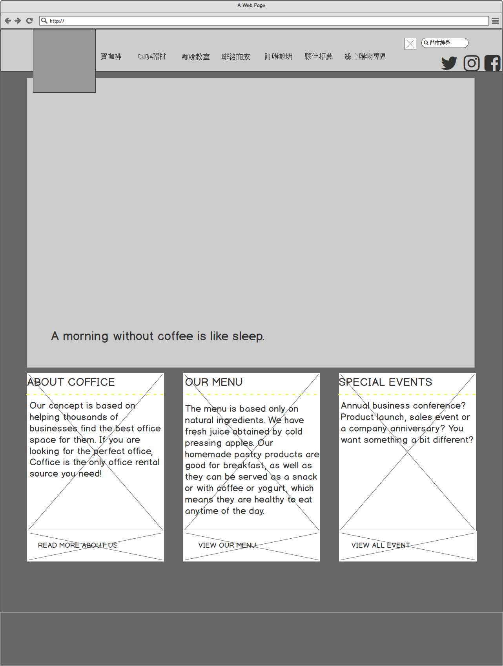
框架介紹
導覽列→
主視覺→
更多資訊→
頁尾→

Slide 3
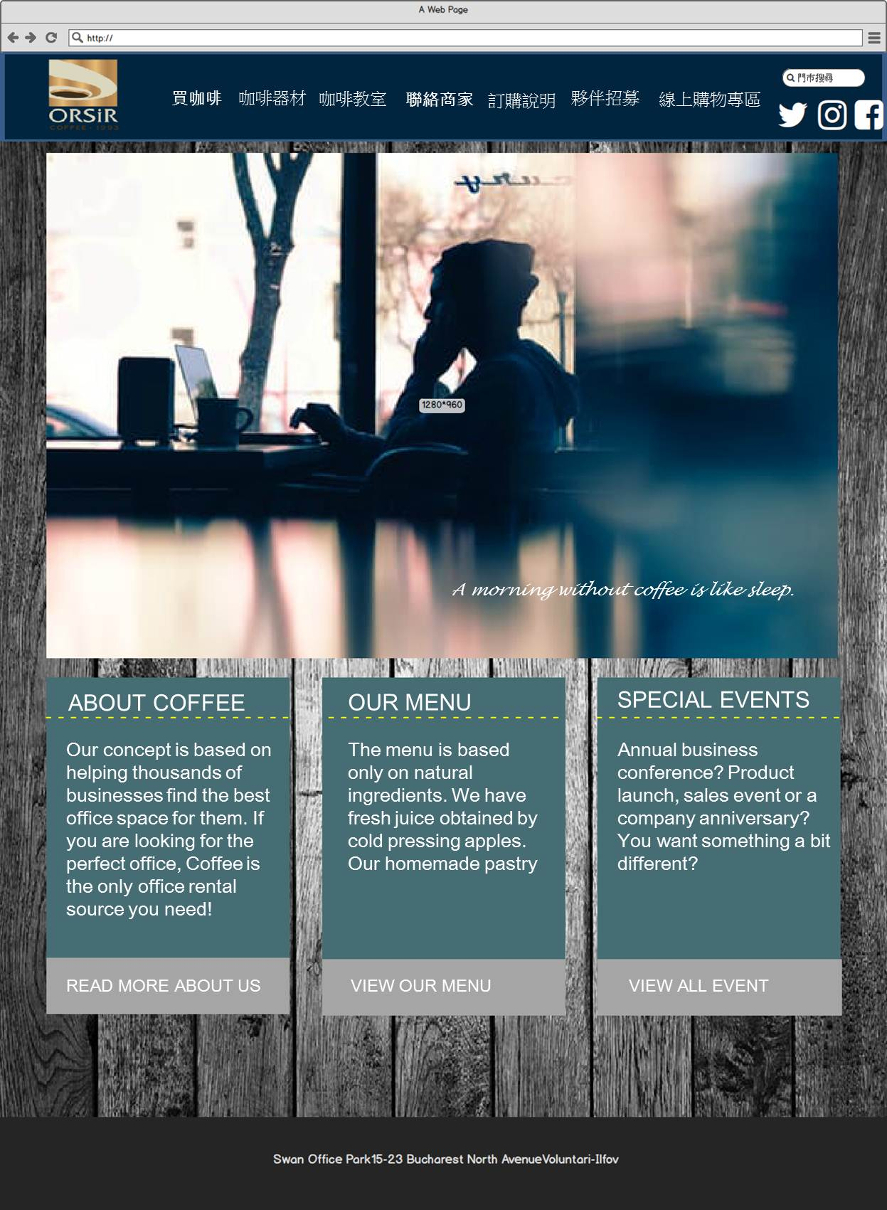
配色理念
網頁的配色，是以憂鬱色系為主，網頁的其他配色，是配合中間的圖片，襯托出中央照片和整體網頁的協調性，在整個配色 ，較為陰沉，來代表喝咖啡的寧靜與悠閒。

Slide 4
設計理念
咖啡店主要提供給顧客一個寧靜，悠閒的環境，所以在網頁上放了單獨一人在咖啡店的照片，來體現本咖啡店的理念。

